Slide 1
IDEA
基于语音识别的可控制机械臂
Speech Recognition on Robotic Arm

Slide 2
CONT
ENTS
概览
硬件和控制
UI与语音识别
功能介绍

Slide 3
PART 01
概览
Brief Introduction

Slide 4
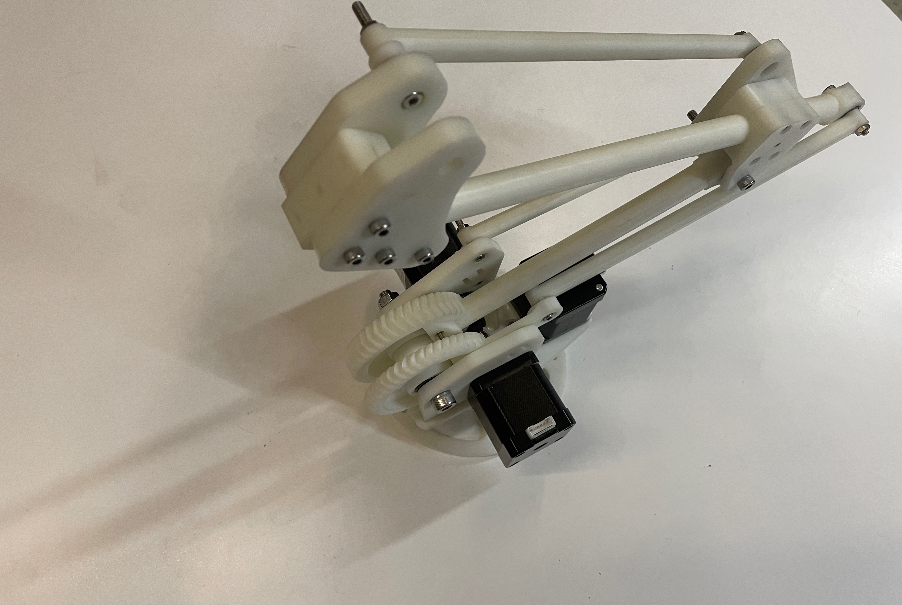
概览
Brief Introduction
首先，我们通过3D打印搭建组装了机械臂。
然后，我们配置了电机，实现了机械臂的基本控制算法,。
最终，我们能够在树莓派上以GUI的形式或者语音识别的形式，控制机械臂, 完成单轴控制, 三轴联动方向步进，定点码垛等功能.

Slide 5
PART 02
硬件与控制
Hardware And Control

Slide 6
机械臂的控制
STM32
X,Y,Z，三个步进电机
SetAngle 函数
MoveJ 函数
该函数输入电机名,转动角度,方向, 速度即可控制电机以梯形加减速的方式, 以输入速度(PSC)为匀速速度运动.
依次输入三个轴以及最慢轴的速度(PSC), 三个电机同时旋转到指定位置.
另外,为了能输入绝对角度, 在STM32中设置了一个数组储存三个电机现在的角度, 每次执行SetAngle时,就会计算相应的角度变化, 并重新写入数组.
通过X,Y,Z 三个步进电机来控制上下，左右，前后六个方向的移动。

Slide 7
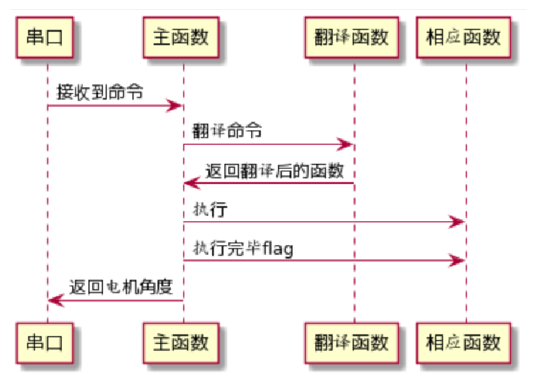
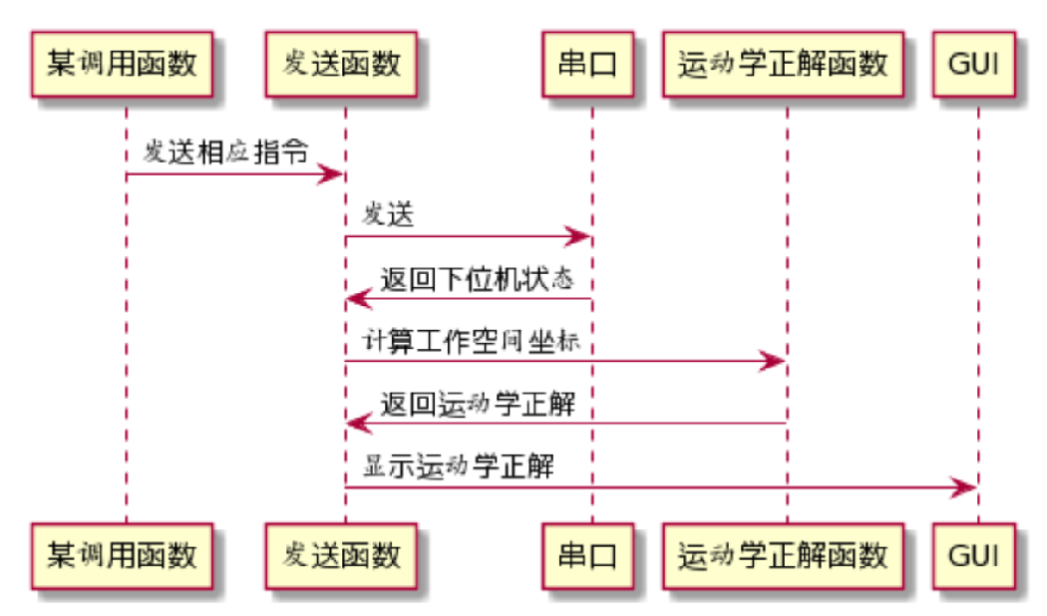
树莓派与STM32通信
UML
树莓派主函数与串口通信
main中执行着一个死循环,判断串口接收flag是否为1. 当接收到来自串口的命令,会将其翻译为函数并执行. 执行完毕后将返回电机当前角度.
串口与STM32通信
树莓派使用serial 库实现USB串口通信.
可以看到该函数会通过串口发送数据并等待来自下位机的电机位置信 息.

Slide 8
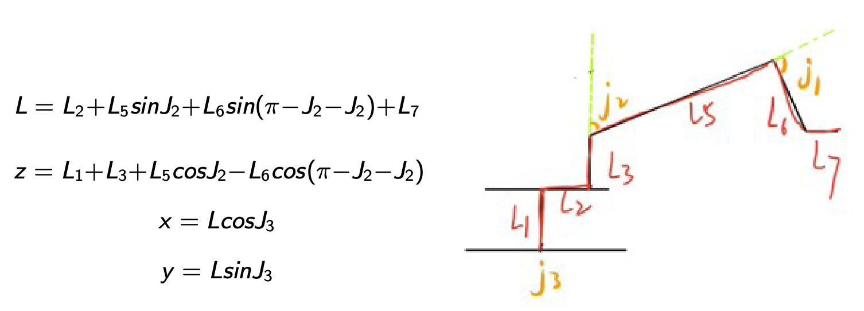
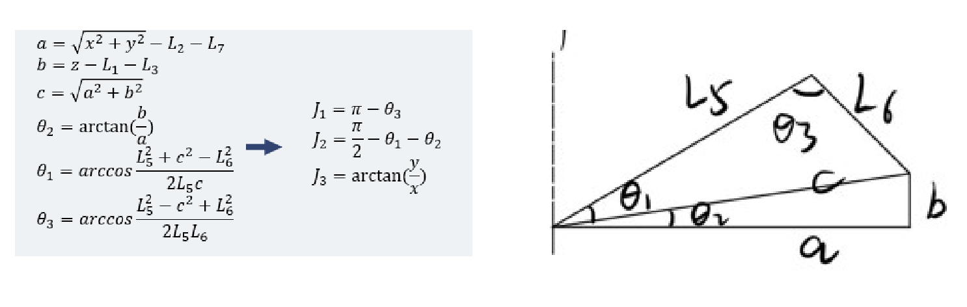
运动学方法
TEM运动学正反解通常有几何法和DH方法, 实验发现几何法在精确性,采用几何法
运动学正解
运动学反解
positive kin函数：
综合计算运动学正解, 输入三个电机角度, 返回工作空间坐标.
inverse kin函数：
综合计算运动学反解, 输入工作空间三个坐标,以及运动速度返回三个 电机绝对角度以及运动速度(PSC)

Slide 9
轨迹规划
曲线：Trajectory函数
输入数据点(起始点和终止点)来确定曲线的起始位置, 输入控制点 (中间点)来确定曲线的弯曲情况.
采用B́ezier曲线拟合方法, 可以规划出经过要求的必经点的平滑曲线.
直线：MoveL函数
直线算法采用微分思想,将一条直线拆解为多段小线段, 并使用MoveJ函数运动.
,使机械臂沿直线运动到指定位置. 使用多线程防止系统卡死.
模拟码垛：MoveP函数
输入目标地点后会规划出一条不擦地的曲线, 接着减速到最高位置,再以同样方式移动到目标位置.

Slide 10
PART 03
语音识别
Speech Recognition

Slide 11
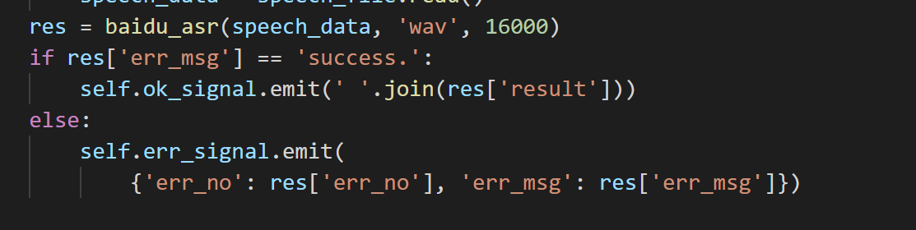
接口选择
百度云平台的语音识别接口
在树莓派的特殊Linux系统 上实现了python虚拟环境的配置，并实现了对于语音识别API的调用

Slide 12
功能介绍
PART 04
Function Introduction

Slide 13
功能介绍
写字
语音说“写一”或“写二”控制机械臂写数字1或数字2
码垛：模拟吊车码垛的动作
语音控制机械臂移动
语音说“向前/向后/向左/向右/向上/向下控制机械臂移动。
语音说“码垛”，机械臂会规划出一条不擦地的曲线, 接着先加速后减速到最高位置,再以先加速后减速降低到另一随机位置。

Slide 14
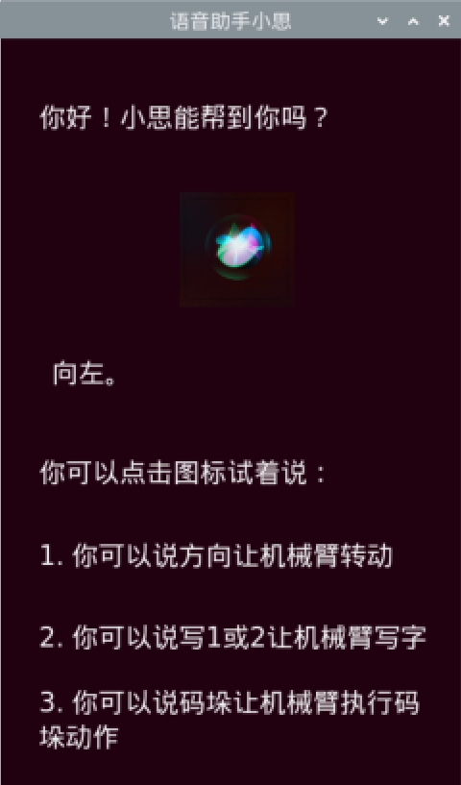
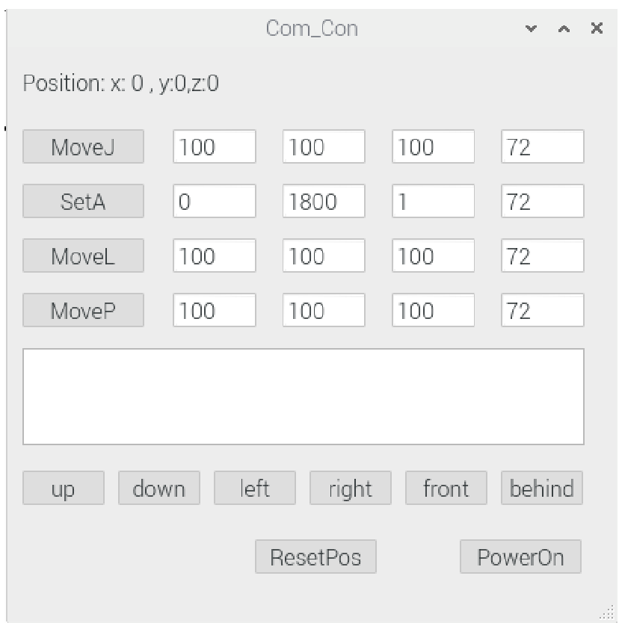
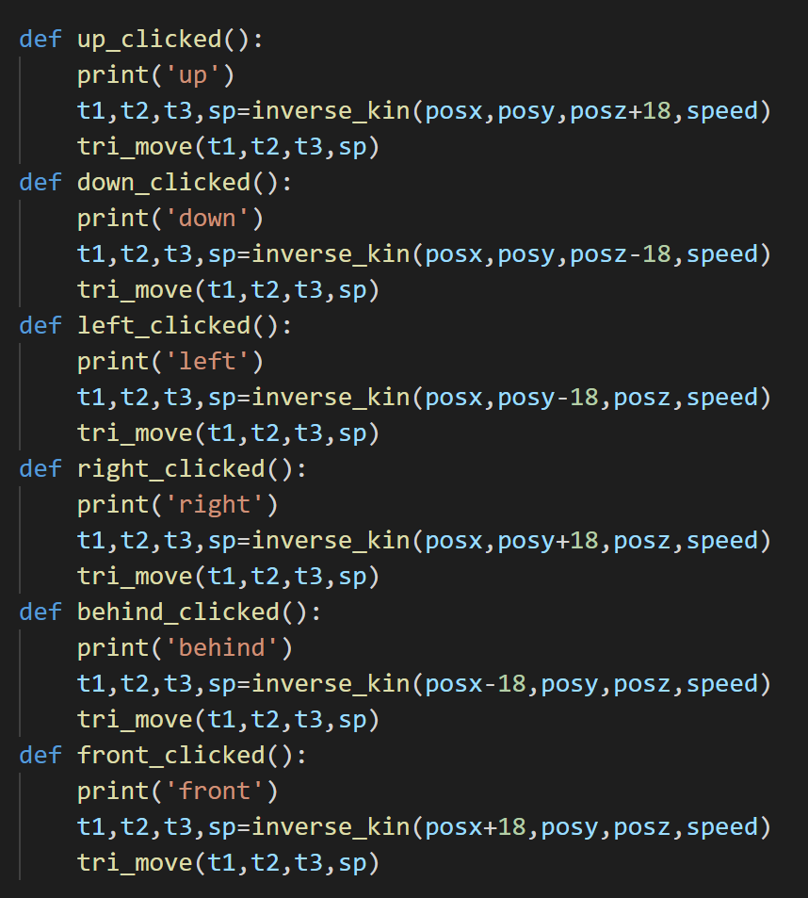
UI界面

Slide 15
IDEA
THANK
YOU

